Slide 1
공정설계 자동화 프로그램
2단계 개발 기능 정의서
공정설계팀
2021.01.12

Slide 2
0. 신규 / 개선 기능 항목들 (전체)
전체 구현 범위
제목 | 제목 | 개수 | 비고
Hydraulic 자동화 | [PAP] 1.1. Plot Plan을 통한 geometric data 연계 1.1.1. Hydraulic - 3D Information 자동화 1.2. HYTOS 결과 upload [HYTOS] 1.3. Drawing engine 변경 1.3.1. PAP와 HYTOS간에 Nozzle 개수 및 Numbering Inconsistency수정 1.4. PAP 내 data 연계한 value 비교 작업 | 6개
PSV | [PAP] 2.1. PSV Automation | 1개
Database 구축 ; Material, Utility 물성, UoM | [PAP] 3.1. 재질 적합성 검토 기능 추가 3.2. Material DB 확장 및 Consistency Check 3.3. Utility 물성 정보 3.4. Unit measurement 설정과 적용 | 2개

Slide 3
0. 신규 / 개선 기능 항목들 (전체)
전체 구현 범위
제목 | 제목 | 개수 | 비고
PSN 활용 | [PAP] 4.1. PSN을 활용한 PFD와 P&ID Mapping 4.2. Special Service Mark-up 4.3. Special Service – Flammable component 4.4. PAP – SPPID 연결 정보 mapping 시 기능 추가 4.5. SPPID viewer [SPPID Auto Breaker] 4.6. Flowrate 분할 로직 개선 4.7. Spec. break 심볼 배치 개선 4.8. Inconsistency Clear 기능 개선 4.9. 프로그램 실행 후 도면 닫기 4.10. H/ex, Pump 주변 DP/DT break logic 추가 | 10개
타 Program, Platform과 연계 | [PAP] 5.1. H/ex, Tower, Vessel 계산 프로그램 연계 5.2. IAP (i-VCS)와 연계 5.3. 기자재 先 확정 정보 연계 활용 5.4. Equipment 작화 시스템 | 4개

Slide 4
0. 신규 / 개선 기능 항목들 (전체)
전체 구현 범위
제목 | 제목 | 개수 | 비고
Export/Import | [PAP] 6.1. Equipment D/S Template 추가 6.2. Equipment D/S upload 6.3. Export – Excel List 6.4. Export – Instrument Data | 4개
Local 프로그램의 Platform화 | [PAP] 7.1. 사용중인 user 확인 | 1개
기타 개선 및 기능 추가 | [PAP] 8.1. 그 외 PAP 기능 추가 8.2. 엑셀형태 HMB Upload 8.3. UI 개선 8.4. 그 외 PAP 기능 개선 | 4개 | 8.3. 별도 PPT

Slide 5
1. Hydraulic 자동화

Slide 6
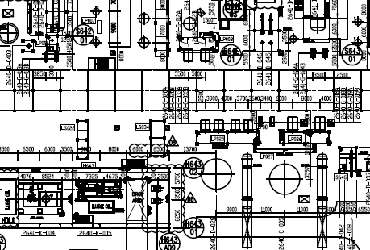
PAP
1.1. Plot Plan을 통한 geometric data 연계
현재 PAP 화면 및 관련 기능 – 기능 없음
추가 기능(첨부파일 참조)
- Plot Plan에서 지정된 기기 및 Rack에 대한 좌표정보를 PAP로 Import(ARS Module2 연계)
- Import된 DB를 바탕으로 PAP내 최단거리 알고리즘을 활용 최단루트 도출 및 이를 HYTOS에
Export할 수 있도록 함. Pipe rack을 타는 경우 rack 시작 및 끝 지점이 HYTOS내 Splitter로
표현되어야 함.
- 세부항목 첨부파일 참조.
최단거리 알고리즘 예시
기기와 기기 사이에 pipe rack이 존재할 경우 rack을 최대한 이용. 길이는 구간별로 나눠서 저장되어야 함.
사이에 rack이 없을 경우 꺾인 선으로 최단거리 루트 도출.

Slide 7
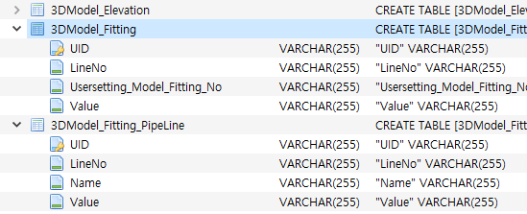
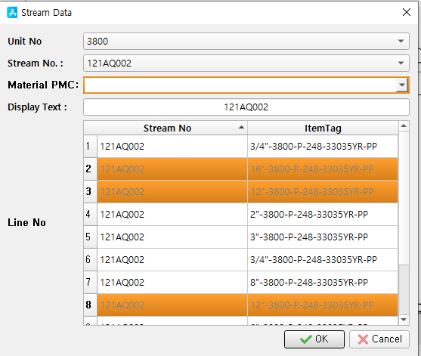
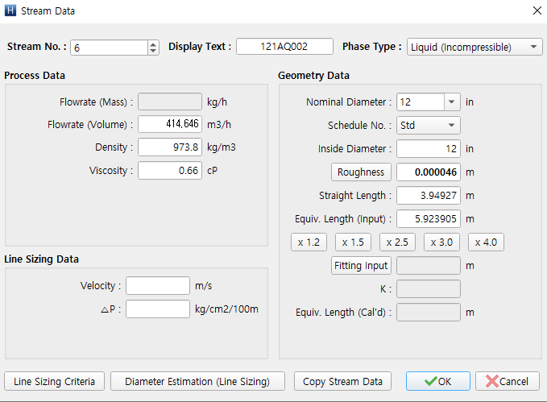
PAP
1.1.1. Hydraulic - 3D Information 자동화
현재 PAP 화면 및 관련 기능
1) PAP DB상 3D Model Fitting 및 Straight Length 정보 Import
2) PAP UI를 통한 Stream No.별 Line No. Mapping 및 Export to HYTOS
추가 기능(첨부파일 참조)
1) Stream No.별 Line No. Mapping Logic 및 UI개선
2) PAP DB에 Mapping된 3D Model fitting 정보를 HYTOS로 연계 Logic 및 UI개발
3) PAP DB상 Elevation Mapping Logic 및 HYTOS로 연계 Logic 및 UI개발
4) PAP DB Import 방식 개선 등 세부항목 첨부파일 참조.

Slide 8
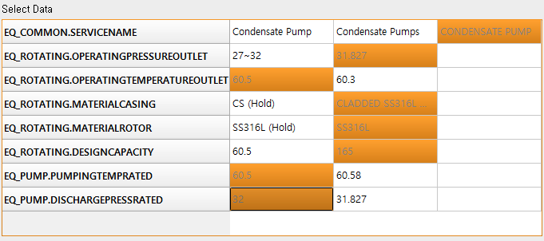
PAP
1.2. HYTOS 결과 upload
현재 PAP 화면 및 관련 기능
HYTOS 계산 결과가 Pump 및 instrument(현재 control valve만 가능) DB에 upload됨.
Flowrate Min/Nor/Max로 변경
개선 후 기능
step 1. Control Valve 및 Flowmeter 등 Flowrate min/nor/max 계산 수행한 경우,
HYTOS import 시 Data upload (DataSource를 HYTOS로 지정)
step 2. Instrument export 시 equipment D/S 작업할 때와 같은 data selection table에서
user가 선택한 값으로 반영하여 추출
<Equipment D/S UI 예시>

Slide 9
HYTOS
1.3. Drawing Engine 변경
현재 HYTOS
- PAP와 drawing engine이 달라서 PAP에서 loop 선택 후 HYTOS 구현이 어려움
추가 개발
- PAP와 동일한 drawing engine으로 변경

Slide 10
HYTOS
1.3.1. PAP와 HYTOS간 Inconsistency수정
현재 HYTOS
- PAP와 HYTOS간에 Nozzle 개수 및 Numbering Inconsistency 발생
추가 개발
- Nozzle 개수 및 Numbering Inconsistency 발생시 원활한 Data Import / Export가
불가능 하므로 이를 개선

Slide 11
HYTOS
1.4. PAP Data 연계
현재 HYTOS
- PAP에서 선택한 항목을 HYTOS로 가져온 후 HYTOS 구동.
- HYTOS 구동 후 결과 파일을 PAP에서 import하여 계산 결과 등의 data를 PAP에서 비교/분석
추가 개발
- HYTOS 상 계산 결과가 나올 때 결과 값을 PAP상의 정보와 비교하는 table 추가.
(현재 결과 도출 창인 우측에 추가함)
Pump Calculation | UOM | PAP | HYTOS | Selected Value
Suction Pressure
Discharge Pressure
Differential Pressure
Head
NPSHa
Control Valve Calculation | UOM | Selected Case | PAP | HYTOS | Selected Value
Inlet Pressure
Outlet Pressure
Differential Pressure

Slide 12
2. PSV

Slide 13
PAP
2.1. PSV Automation-1
SPPID
데이터
S3D
데이터
현재 PAP 화면 및 관련 기능 – 기능 없음
추가 기능
PSN DB
Pipeline
Fitting
1. PSV Item List 생성
2. SPPID 의 topology 분석 (PSN)
3. PSV 별 Load 결정 및 공정 계산
4. PSV 별 Orifice Sizing 계산
5. 3D Inform 업로드
6. Vendor Inform 업로드
7. Product 생성 / Data 추출
시나리오 분석
공정계산
이력/권한관리
외부자료관리
DB
PSV
리스트 생성
Vendor
Inform 반영
각종 양식
타 DB

Slide 14
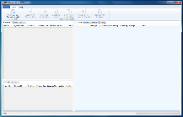
PAP
2.1. PSV Automation-2
1. PSV Automation 구조
- 기본 구조: 데이터베이스 (텍스트, 숫자, 바이너리 등)
+ 각종 포맷 + 모듈 + 사용자 인터페이스
PSV 프로그램
<각종 포맷>
PSN 분석
시나리오 생성
데이터 연동 등
PSV
List
Equip.
Data
SECL
포맷 1
<모듈>
SECL
포맷 2
Scenario
Load
Calc.
Sizing
Calc.
In/Out
Line Size
SECL
포맷 3
SPPID
PSN
3D
Inform
Vendor Cata
BLOB
자료
<데이터 베이스>
<사용자 인터페이스>

Slide 15
PAP
2.1. PSV Automation-3
2. PSV Automation 데이터 업로드
① 엑셀파일로 업로드 받거나, ② 사용자가 직접 생성하거나, ③ 타 DB 서버 연결 (MSSQL)
외부자료
PSV 프로그램
외부DB
① 엑셀 업로드
② DB to DB
PSN 분석
시나리오 생성
데이터 연동 등
PSV
List
Equip.
Data
SECL
포맷 1
외부
자료
SECL
포맷 2
① 엑셀 업로드
② 직접생성
Scenario
Load
Calc.
Sizing
Calc.
In/Out
Line Size
SECL
포맷 3
PSN
SPPID
PSN
3D
Inform
Vendor Cata
PSN
① 엑셀 업로드
② DB to DB
Doc.
Doc.
DB
① 엑셀 업로드
② DB to DB
DB

Slide 16
PAP
2.1. PSV Automation-4
3. PSV Automation 데이터 처리
- 시나리오: ① P&ID 분석 엔진으로 자동 분석 혹은 ② 사용자가 직접 설정
- PSV 아이템 1개당 최소1개, 최대20개 정도 생성
PSV 프로그램
PSN 분석
시나리오 생성
데이터 연동 등
PSV
List
Equip.
Data
SECL
포맷 1
SECL
포맷 2
Scenario
Load
Calc.
Sizing
Calc.
In/Out
Line Size
SECL
포맷 3
SPPID
PSN
3D
Inform
Vendor Cata

Slide 17
PAP
2.1. PSV Automation-5
3. PSV Automation 데이터 처리
- 로드계산: PSV 1개당 생성된 시나리오 별로 외부 데이터 이용해서
① 엑셀 프로그램으로 계산, 혹은 ② 값 직접 입력
PSV 프로그램
PSN 분석
시나리오 생성
데이터 연동 등
PSV
List
Equip.
Data
SECL
포맷 1
SECL
포맷 2
Scenario
Load
Calc.
Sizing
Calc.
In/Out
Line Size
SECL
포맷 3
SPPID
PSN
3D
Inform
Vendor Cata
DB 에 반영
LOADMAN
SECL 엑셀 프로그램 (Embed 필요)

Slide 18
PAP
2.1. PSV Automation-6
3. PSV Automation 데이터 처리
- Sizing 계산: PSV 1개당 생성된 Load 값 중 가장 큰 값을 기준으로
Governing Sizing Case 생성 (주로 1개) 및 엑셀 시트 계산
PSV 프로그램
PSN 분석
시나리오 생성
데이터 연동 등
PSV
List
Equip.
Data
SECL
포맷 1
SECL
포맷 2
Scenario
Load
Calc.
Sizing
Calc.
In/Out
Line Size
SECL
포맷 3
SPPID
PSN
3D
Inform
Vendor Cata
DB 에 반영
PSV
MAN
SECL 엑셀 프로그램 (Embed 필요)

Slide 19
PAP
2.1. PSV Automation-7
3. PSV Automation 데이터 처리
- PSV Inlet/Outlet 라인 사이즈 및 운전 조건 결정 (OP OT flowrate 등)
PSV 프로그램
PSN 분석
시나리오 생성
데이터 연동 등
PSV
List
Equip.
Data
SECL
포맷 1
SECL
포맷 2
Scenario
Load
Calc.
Sizing
Calc.
In/Out
Line Size
SECL
포맷 3
SPPID
PSN
3D
Inform
Vendor Cata

Slide 20
PAP
2.1. PSV Automation-8
4. PSV Automation 결과물
- 각종 문서 양식 (엑셀) 혹은 외부 프로그램 DB에 바로 데이터 전달
PSV 프로그램
PSN 분석
시나리오 생성
데이터 연동 등
PSV
List
Equip.
Data
SECL
포맷 1
Flare
Summary
PSV
DS
SECL
포맷 2
Scenario
Load
Calc.
Sizing
Calc.
In/Out
Line Size
SECL
포맷 3
SPPID
PSN
3D
Inform
Vendor Cata

Slide 21
PAP
2.1. PSV Automation-9
4. PSV Automation 결과물
- 각종 문서 양식 (엑셀) 혹은 외부 프로그램 DB에 바로 데이터 전달
PSV 프로그램
PSN 분석
시나리오 생성
데이터 연동 등
PSV
List
Equip.
Data
SECL
포맷 1
FlareNet
SECL
포맷 2
Scenario
Load
Calc.
Sizing
Calc.
In/Out
Line Size
SECL
포맷 3
PAP
SPPID
PSN
3D
Inform
Vendor Cata

Slide 22
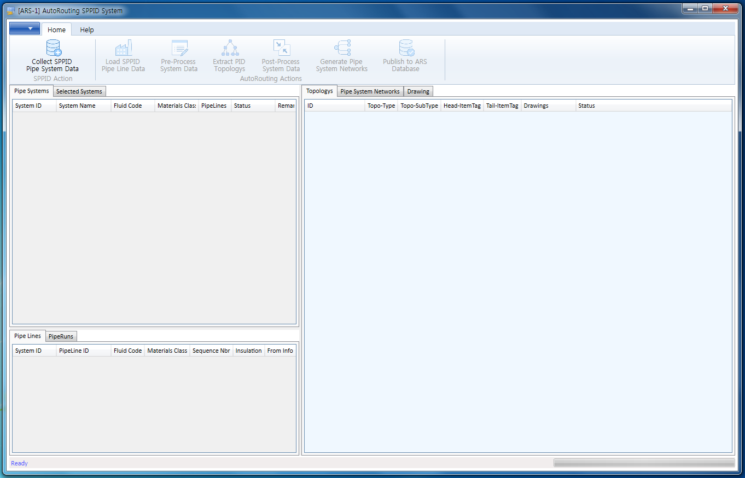
PAP
2.1. PSV Automation-10
5. 참조: 구축 후 실제 업무 환경 (초안)
메뉴 및 각종 버튼들
(외부데이터 가져오기, 생성하기 등등)
PSV List 및 시나리오 들
최종 계산결과 사용자 View
데이터 연계 중간 확인

Slide 23
PAP
2.1. PSV Automation-11
5. 참조: PSV DB 구축 초기 계획
- PAP의 구축간 결정된 표준 문서를 이용
- 정형화된 구조를 가진 DB 및 데이터로 구축 → 플랫폼 化
포함 문서 | 포함 데이터들
P&ID Simulation Data Equipment Data (all) Instrument Data (Control Valve) BEDD Interface Information Line List | 전체 기기의 유량, 물성, 운전 조건 전체 기기/계기의 설계 조건 Pipe Line 의 Fitting 개수 (Length 및 Elbow) 유틸리티 조건 시나리오 결정 인자
- PAP 에 데이터 연계로 공정설계 자동화 플랫폼의 완성도 상승

Slide 24
3. Database 구축
; Material, Utility 물성, UoM

Slide 25
PAP
3.1. 재질 적합성 검토 기능 추가
2020.12.04 추가
현재 PAP 화면 및 관련 기능 – 기능 없음
추가 기능
1) PMS data를 PAP에 연계함으로써,
- Special Service requirement, Design Condition 등 재질 적합성 검토
2) Comparison table을 통해 MSD와 PDS간 재질 일치 여부 검토

Slide 26
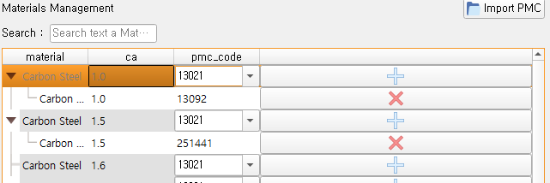
PAP
3.2. Material DB 확장 및 Consistency Check
현재 PAP 화면 및 관련 기능
Project 별 Piping Material code를 해당 Material 및 CA(Corrosion Allowance)와 연결함.
현재 DB 구조도 이에 맞추어 설계됨.
개선 후 기능
Step 1. PJT 별 각 배관 PMS spec / material / size 별 schedule no. / CA / Fluid 등
PIMS 에 초기 세팅하는 전반적인 데이터들을 PAP에 담음.
(개발 기준은 Excel Import이며, 추후 DB 직접 연결에 대한 가능성 있음)
Step 2. Import한 정보로 PAP 내에서 각 배관 line Consistency Check.
ex) 해당 배관의 spec이 fluid 등의 조건에 부합하는가 확인

Slide 27
PAP
3.3. Utility 물성 정보
현재 PAP 화면 및 관련 기능
BEDD에 여러 utility에 대한 project 별 온도/압력 등의 조건이 입력됨
추가 기능
1. DB내에 Utility (H2O, N2, Air)에 대한 물성치 table 추가 (table 정보는 SECL에서 제공)
2. UI 추가 : User가 [Utility 고르고 -> 온도나 압력 지정] 하면
해당 utility에 대한 density 등의 물성 정보가 나옴.
3. BEDD에 2번 항목의 결과를 연계하여 Steam, N2 등에 대한 물성 정보를
line 및 instrument table로 연결시킬 수 있음.

Slide 28
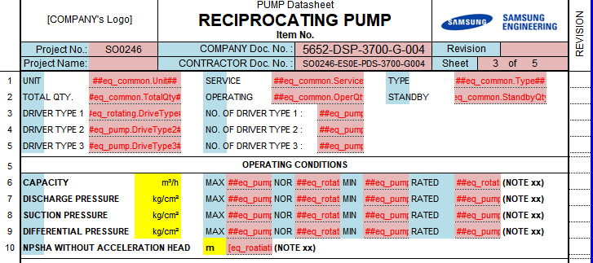
PAP
3.4. Unit Measurement 설정과 적용
현재 PAP 화면 및 관련 기능
Unit 설정 가능
추가 기능
위에서 선택한 Unit으로 Data Sheet 내의 unit도 변경되도록 하는 기능 추가
(예를 들어, 아래 파란 네모 자동 변경)
이를 실현하기 위해서는 각 문서의 Unit도 mapping 필요한데 이를 구현할 방법 확인 필요함.

Slide 29
4. PSN 활용

Slide 30
4.1. PSN을 활용한 PFD와 P&ID Mapping-1
2020.12.04 추가
<Import PSN>
- 첨부 PSN 엑셀파일을 그대로 import 함. DB구조 동일
[Logic]
테이블이름.속성이름
<PAP 작화 정보: Components 및 Point 테이블>
- 출발/도착지는 모두 Pressurized/pressuredrop/rotating/etc 아이템의 범위임 (column vessel tank 순의 우선순위)
- 출발점~도착지 topology 구성. PAP_topology 로 배열 명명
이 중 tee 가 없는 topology 를 우선순위로 하며, 다른 테이블들과의 참조값은 Name 임 (tag no)
<PSN 정보: psn_SPPIDPipeSystemNetwork 테이블>
- PSNRevisionNumber 정보에서 가장 최근값을 제외하고 나머지는 사용되지 않음
- From_Data 및 To_Data 항목에서 이 참조값 (Components.Name) 과 동일한 출발지/목적지를 정렬
- PSNRevisionNumber 로 정렬 숫자 가장 큰걸 선택
- TopologySet_OID_Key 항목에서 1개 이상의 Line no 가 얻어짐
- 또한 여러 개의 PSN set 이 얻어짐
- OID 별로 여러 개 set 저장

Slide 31
4.1. PSN을 활용한 PFD와 P&ID Mapping-2
2020.12.04 추가
< PSN 정보: psn_SPPIDPathItem 테이블>
- 이 테이블의 TopologySet_OID 항목에서 psn_SPPIDPipeSystemNetwork.TopologySet_OID_Key 와
동일한 항목 선택
- SequenceData_OID 항목에서 가장 오른쪽 언더바 다음 번호 오름차순 정렬
- 상기 여러개의 Line No 순서대로 정렬
- 최종적으로 PSN set 별로 Piperun 만 선별이 가능함
<Mapping 및 데이터 갱신>
- 앞 PAP_topology 배열내의 중간 아이템이 출현하기 전까지
Components.HMB_condition_StreamNumber → Line.RelatedStreamNo1 에 씀
- 중간 아이템 판단근거 = Tag no / Measured 값 / 아이템 타입 순서대로 PAP_topology 와 psn_PathItem.Type 과의 일치여부를 판변
- 종결점은 PAP_topology 에서 마지막 아이템이 나오기 전까지
- 위 여러 개의 PSN set 이 있는경우 반복, 이때 이미 RelatedStreamNo1 값이 있으면 데이터 갱신 제외
<반복>
- PAP_topology 대상으로 모두 매핑-데이터 갱신 완료되면 종료
<Tee 처리>
- 상기 반복이 완료된 이후에는 출발/도착점 중 1개가 tee인 아이템만 남게됨
- Tee 가 시작점인 경우 흐름의 역방향 / Tee가 도착점인 경우 정방향으로 PAP_topology 를 구성
- 이후 과정은 동일

Slide 32
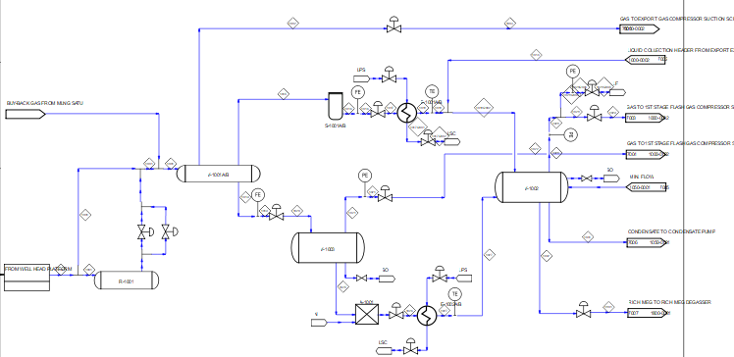
PAP
4.2. PAP-SPPID 연결 정보 Mapping시 기능 추가
현재 PAP 화면 및 관련 기능 – 기능 없음
추가 기능
1. PAP 작화 완료 시에 빈 OPC가 있을 경우, 빈 OPC는 ****** 가 맞는지 확인하는
pop-up 창을 띄우고 해당 PAP상의 sheet가 뒤쪽에 보여서 user가 확인 가능하도록 함.
2. PAP-SPPID간의 pairing이 완료된 라인을 user가 확인할 수 있도록 하이라이트 하기.
Ex> 아래 그림처럼 다른 색으로 하이라이트.
Tag No. 클릭 하면 같은 Tag No.를 가진 화면 Pop up
OPC선택 후 Tag No. 입력시 Matching 되는 쪽 Information도 함께 표기

Slide 33
PAP
4.3. Special Service Mark-up
2020.12.04 추가
현재 PAP 화면 및 관련 기능
Project 별 Special Service logic 등록하면,
각 Stream 및 Equipment 별로 Special Service 해당 여부 자동으로 Define 됨
추가 기능
1) Stream 별로 Define된 Special Service가 PAP 상에 작화된 line에 color mark-up 되며
우클릭시 Special Service inform 확인 가능
; 이 때, Special Service 별로 색깔 구분하여 식별이 용이하도록 함
2) PSN 프로그램을 이용하여, 1)과 같은 방식으로 P&ID에 Special Service mark-up
후행부서 inform용 marked-up 도면 생성

Slide 34
PAP
4.4. Special Service – Flammable Component
현재 PAP 화면 및 관련 기능
Special Key 이름을 User가 생성하고 HMB나 Line table 상의 attribute로 조건 지정함.
Line에 special service update시 지정된 조건에 따라 special service 기입됨.
개선 후 기능
기존) 기존 개발 완료된 위의 사항 유지
추가) step 1. 현재 UI 초기 화면에 ‘Flammable Component’라는 special key와
Table 항목에 HMB_COMPOSITION은 기본으로 띄움. (위 화면 파란네모 항목)
step 2. column 항목에서 component를 고르면 Flammable 하위 항목으로 추가됨.
Special Service 중 Flammable 항목은 필수이므로 항상 맨 위에 default로 표시되도록 함.

Slide 35
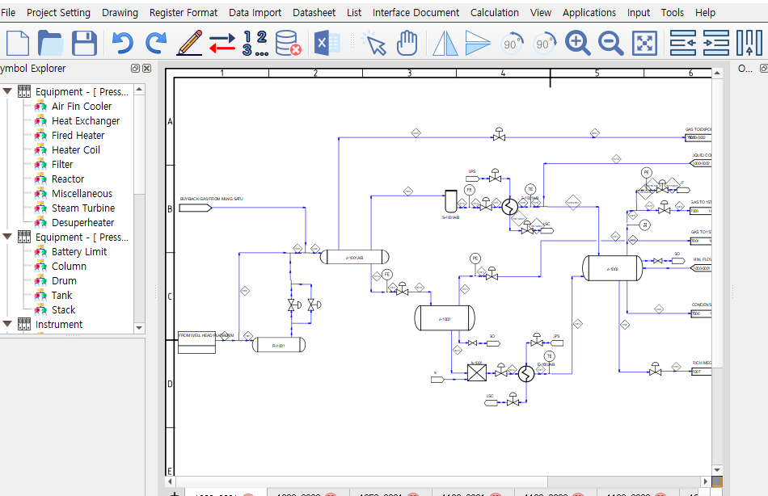
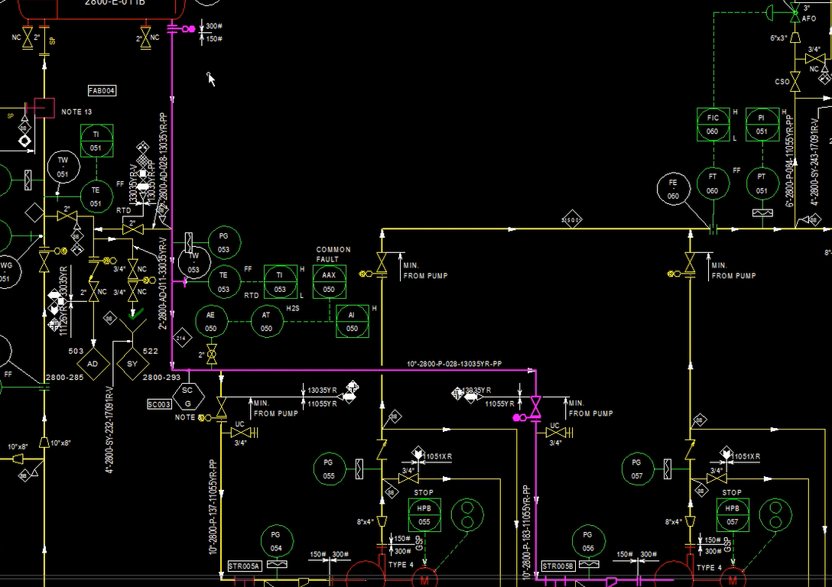
PAP
4.5. SPPID Viewer
현재 PAP 화면 및 관련 기능 – 기능 없음
추가 기능
- PAP 내에 SPPID Viewer 기능 추가
- 연결 도면으로 이동 가능 (도면 Number 선택에 의한 이동도 괜찮음)
- Pipe, Piping component 등 개체 선택 시에 해당 정보 우측에 나오게 함(SPPID 화면처럼)

Slide 36
SPPID AUTO BREAKER
4.6. Flowrate 분할 로직 개선
현재 SPPID Auto Breaker 화면 및 관련 기능
- Flowrate break를 추가하여 bypass나 vent/drain을 제외한 tee 지점에서 break 잡음.
- 정의된 로직에 따라 flowrate를 분할하는데, 아직 로직이 완전치 못함.
개선 후 기능
- Tee 지점 기준으로 후단 Equipment의 tag number와 operation 대 수 정보를 가져옴.
이는 PAP에서 가져오는 정보이며 동일 tag number에 다른 suffix를 가진 기기 수를 참조함.
- PAP program 내 Equipment Short spec항에 Operation/Standby 구분 필요
- tag number 1개 혹은 operation 1개인 경우 100% flowrate 반영. 나머지는 아래 표 참조.
Break | 없을거임 | 유지 | 삭제 | 유지 | 유지 | 삭제 | …
총 대수 | 1 | 2 | 2 | 3 | 3 | 3 | …
운전대수 | 1 | 2 | 1 | 3 | 2 | 1 | …
유량분기 | 100% | 50% | 100% | 33% | 50% | 100% | …
- 위 로직 외에도 flowrate를 분할하기 위한 추가 로직 구상 중이며,
로직 상 필요한 정보는 PAP에 담겨있는 정보 수준에서 이뤄질 예정임.
- 위 로직에 예외 되는 사항에 대한 정의 필요(Ex. Air Dryer, Switching Reactor 등)

Slide 37
SPPID AUTO BREAKER
4.7. Spec. Break Symbol 배치 개선
현재 SPPID Auto Breaker 화면 및 관련 기능
- Break symbol이 Pipe Line의 중앙에 위치함.
개선 후 기능
- Break Symbol이 Pipe Line에 겹치지 않게 위치하고,
여러 개의 Break가 동시에 적용될 경우 아래 그림과 같이 모여서 표현되도록 개선.
(X)
(O)

Slide 38
SPPID AUTO BREAKER
4.8. Inconsistency Clear 기능 개선
현재 SPPID Auto Breaker 화면 및 관련 기능
- Pipe Component, In-line Instrument, Off-line Instrument에 대한 Inconsistency clear
개선 후 기능
- Auto Breaker를 통한 신규 Break point에서의 Inconsistency clear.
- Zero Length에 대한 Inconsistency clear.
- Equipment nozzle 및 Component 간의 Inconsistency clear.

Slide 39
SPPID AUTO BREAKER
4.9. 프로그램 실행 후 도면 닫기
현재 SPPID Auto Breaker 화면 및 관련 기능
- 프로그램 실행 후 도면이 닫히지 않아서 SPPID License를 많이 차지하고,
도면을 수동으로 닫아줘야 함.
개선 후 기능
프로그램 실행 후 일정 시간(10~30분) 이상 추가 작업 없을 시, 자동으로 로그아웃 및 도면 닫기

Slide 40
4.10. Pump 주변 break logic 추가-1
SPPID AUTO BREAKER
Design Pressure: 3.5kg/cm2g
Design Temperature : 87degC
파란색 화살표는 흐름의 방향
빨간색 화살표는 DP break point를 의미함
Eq 1
Design Pressure: 3.5kg/cm2g
Design Temperature : 87degC
②
①
Design Pressure: 18.3kg/cm2g
Design Temperature : 87degC
Eq 3
Eq 2
②
①
①
①
①
Design Pressure: 3.5kg/cm2g
Design Temperature : 87degC
Closed Drain
Open Drain
Design Pressure: 0 kg/cm2g
Design Temperature : 45degC
Eq 2의 DP가 가장 클 경우 (Pump의 한정)
펌프 기준 순방향 (파란색 화살표 방향)은 기존 로직과 동일하게 last Block Valve에서 break할 것 (위의 그림 상 ① 부분임)
펌프 기준 역방향 (파란색 화살표의 역방향)은 Pump 전 Spectacle Blind 혹은 Spacer를 찾고 그 다음 valve에서 break 할 것

Slide 41
4.10. H/ex 주변 break logic 추가-2
SPPID AUTO BREAKER
Design Pressure: 3.5kg/cm2g
Design Temperature : 87degC
파란색 화살표는 흐름의 방향
빨간색 화살표는 DP break point를 의미함
Eq 1
Design Pressure: 3.5kg/cm2g
Design Temperature : 87degC
Design Pressure: 18.3kg/cm2g
Design Temperature : 87degC
Eq 3
Eq 2
Eq2 to Eq 3 간 design condition 설정 중 H/ex를 만날경우
H/ex는 skip, H/ex의 후단까지 Eq 2의 design condition을 기입
H/ex와 접촉된 line의 역방향/순방향의 첫번째 block valve를 찾고
순방향의 경우 찾은 첫번째 valve의 후단
역방향의 경우 찾은 첫번째 valve의 전단에 Design condition을 기입한다.

Slide 42
5. 타 Program, Platform과 연계

Slide 43
PAP
5.1. H/ex, Tower, Vessel 계산 프로그램 연계
2020.12.04 추가
현재 PAP 화면 및 관련 기능 – 기능 없음
추가 기능
- Heat Exchanger (HTRI), Tower (KG Tower), Vessel (내부 계산 Tool) 계산 프로그램
자동 연계
1) PAP 상의 data를 계산 프로그램에서 바로 실행할 수 있는 형태의 파일로 Export
2) 계산 수행 후, 결과를 다시 PAP 로 Import

Slide 44
PAP
5.2. IAP (i-VCS)와 연계
2021.01.04 수정
현재 PAP 화면 및 관련 기능
- Instrument Datasheet를 Excel file 로 Export하여 이를 EDW에 upload 함
추가 기능
- Excel Export 하여 EDW에 upload 하는 기존 방식 대신, Database를 바로 제어 자동화
플랫폼인 IAP에 전달하는 방식으로 변경 (by 제어)
- Instrument Vendor Cloud System (i-VCS)과 연계 Vendor Inform 반영 기능 추가
: i-VCS를 통해, 접수된 V/P의 inform을 Instrument Datasheet, P&ID 등에 반영
PAP
Excel File
Data Input (Excel)
EDW
i-VCS
Vendor
Load 계 산
PSV Sizing
PSV DB
Excel File
Data Input (Excel)
Data
Data
Data
Data
Data
IAP
SPI
EWP
(SP3D)
Data

Slide 45
PAP
5.3. 기자재 先 확정 정보 연계 활용
2020.12.04 추가
현재 PAP 화면 및 관련 기능 – 기능 없음
추가 기능
- 기자재 先 확정 Data 연계
: 기자재 先 확정 inform을 Comparison table에 추가
이를 PDS에 반영할 수 있도록 함

Slide 46
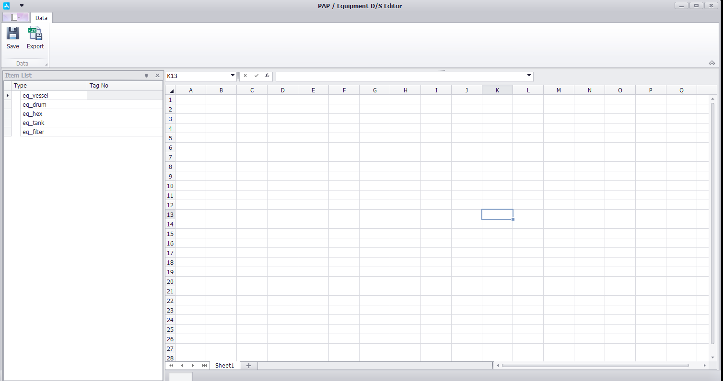
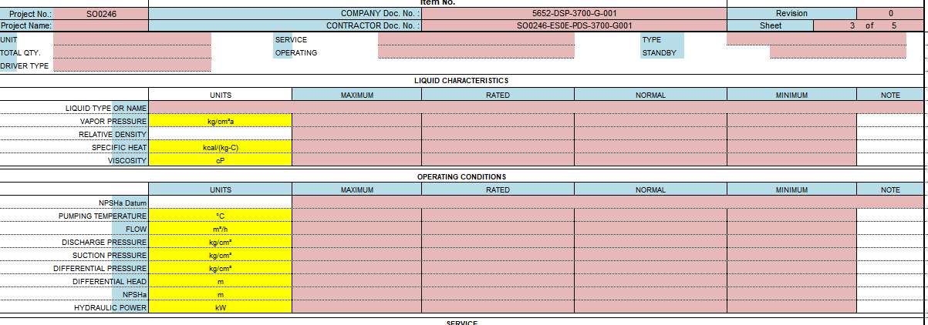
PAP
5.4. Equipment 작화 시스템
현재 PAP 화면 및 관련 기능 – 기능 없음
추가 기능
Equipment D/S 작업 UI에 Equipment 작화 및 저장 가능한 화면 구성
현재 equipment에 따른 기본 그림이 나옴.
연계된 DB에 저장된 정보 (demister 유무, nozzle inform 등)에 따라 초벌로 그려짐.
DimensionID, DimensionTT, Nozzle Tag는 text box 형태로 input되어 해당 위치에 배치됨.
User가 가다듬을 수 있는 작화 UI 우측에 배치(Instrument nozzle, text box 등)
작화 결과물은 파일형태로 저장되며 DB상에는 파일 경로 저장하고, 다음 D/S 작업시에 경로읽어서 파일 불러옴.
기기 작화 공간

Slide 47
6. Export / Import

Slide 48
PAP
6.1. Equipment D/S Template 추가
현재 PAP 화면 및 관련 기능
Equipment 종류별로 Excel 형식의 Standard Datasheet 양식이 만들어져 있으며,
약속된 기입 방식대로 User가 직접 DB상의 Attribute 경로를 작성함
ex.) ##eq_common.ServiceName##, ##eq_rotating.DriveType##
추가 기능
step 1. 좌측 창에 PAP 기본 양식(attribute 연결 완료된 D/S)을 띄우고,
우측 창에 User가 새롭게 작업을 원하는 양식을 띄움
step 2. User가 좌측 양식의 Cell을 클릭하고 우측 양식에서도 원하는 Cell을 지정하면,
새로운 양식(우측)에도 자동으로 Attribute가 연결됨

Slide 49
PAP
6.2. Equipment D/S Upload
현재 PAP 화면 및 관련 기능
Equipment List, PAP 내 작업을 통해 정해진 양식으로 초기 D/S 생성.
그 후, PAP 내 작업을 통해 D/S에서 변경하는 값들은 DB 저장되고, export 시 excel로 추출 가능
추가 기능
- 생성된 Equipment D/S와 동일한 양식에 작업하여 PAP에 파일을 Upload할 경우,
Value Selection 및 Insert 가능하도록 함. (Data Source를 별도 표기하며 신규 Row 생성)
- ex) Value Selection 예시
Latest issued version의 value / PAP 저장된 Latest value / Excel upload value를
Compare 창을 통해 user selection 하고 들어감.

Slide 50
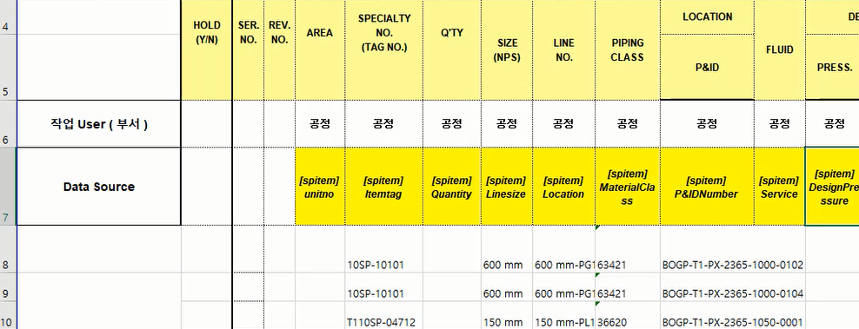
PAP
6.3. Export - Excel List
현재 PAP 화면 및 관련 기능
머릿글/바닥글은 제일 위/아래에만 존재하고 그 사이 구간에 data가 채워짐.
개선 후 기능
Export 양식에 한 page에 대한 머릿글/바닥글이 있으면 그 사이에 data 채운 후, 다음 page를 자동 생성하면서 data를 채움. 부가적으로 설정된 양식에 page 번호 등이 기입된 경우에도 자동 처리.
Data 양이 많아서 복수의 page가 생성될 경우에 관한 기능 개발임. List로 추출했을 때의 가독성을 위해 Page 구분이 필요하며 이때 머릿글/바닥글 등은 매 page에 반복되어야 함.

Slide 51
PAP
6.4. Export – Instrument Data
현재 PAP 화면 및 관련 기능
EDW Data Sheet 양식 및 EDW List 양식으로 export 됨.
개선 후 기능
기존) 기존 개발 완료된 위의 사항 유지
추가) List 추출 시 [EDW 양식/User Define] 선택하게 해서 User Define 선택 시,
User가 고른 attribute만 listing 되어 나오도록 함.
각 항목별로 check box를 두어 선택한 항목만 추출해서 볼 수 있도록 하는 기능임.
이 때, default setting 필요 (일부 항목은 check 되어있도록 – check 해제는 가능하도록).
또한 user가 몇 가지 setting 을 저장할 수 있도록 함.
(예를 들어 A~Z 항목이 있다고 하면, set 1 (A,B,C), set 2 (A,D,E), set 3 (B,F,L) 등)

Slide 52
7. Local Program의 Platform화

Slide 53
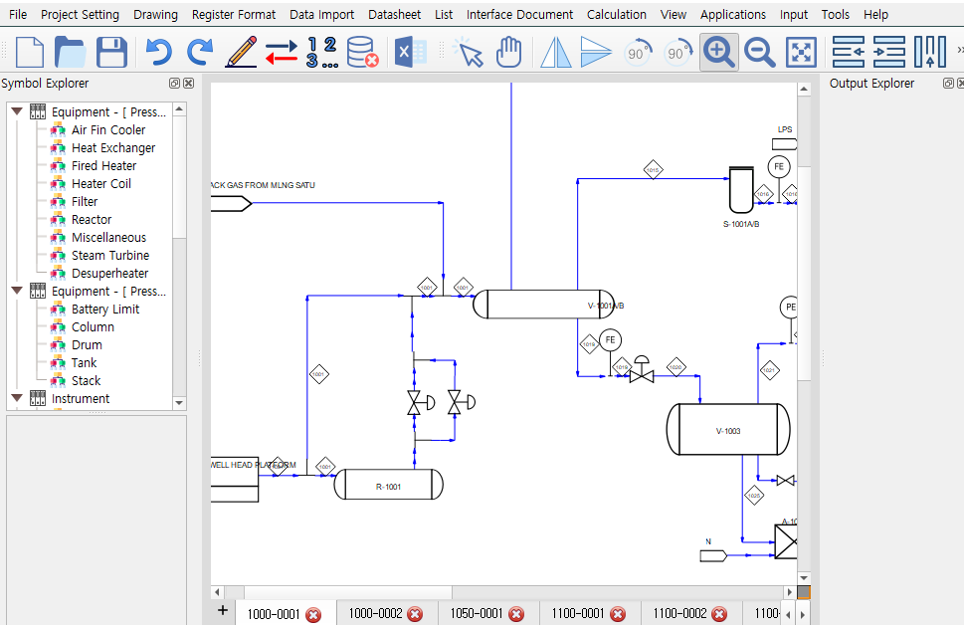
PAP
7.1. 사용중인 User 확인
현재 PAP 화면 및 관련 기능 – 기능 없음
추가 기능
PAP 사용 시, 화면에 ‘현재 접속중인 User의 ID’가 표시되도록 함.
(동시 작업으로 인한 오류 방지를 위함)
UserA
UserB
…
각 Tab마다 접속 User 확인이 필요함
Save Button시마다 작업 Log 기록

Slide 54
8. 기타 개선 및 기능 추가

Slide 55
PAP
8.1. 그 외 PAP 기능 추가
추가 개발 항목
1. Font 크기 조절 및 정렬 기능의 UI 추가
- Box 속에 있는 font의 경우는 자동으로 크기가 맞춰져야 함
2. 작화 모듈에서 Equipment tag number나 OPC number 부여시 자동 중복 검사
- 중복일 경우 안내 화면 pop-up
3. 작화 모듈에 guide grid 추가
4. 개체 선택 후 방향키로도 개체 이동 가능하도록 기능 추가
5. 작화 모듈의 equipment data input 시 우측 상단에 equipment 선택 drop box 생성.
- 작화 시 equip. no.는 filter-1, filter-2 등 자동 부여하고 user가 data input 창을 열면
아래 화면에서 data input 후 다른 equipment를 선택하여 계속 input 가능하도록 구현

Slide 56
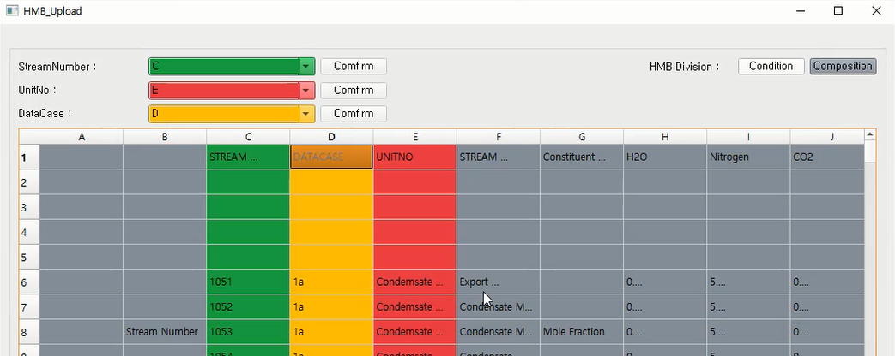
PAP
8.2. 엑셀 형태 HMB Upload
현재 PAP 화면 및 관련 기능
Column 단위로 stream number, unit number 등 data 군집 선택
개선 후 기능
현재 UI에 User가 data 형태를 선택할 수 있도록 버튼 (Horizontal/ Vertical) 추가
기존) 기존 개발 완료된 column 단위 선택 유지
추가) Row 단위로도 data 군집 선택할 수 있도록 추가

Slide 57
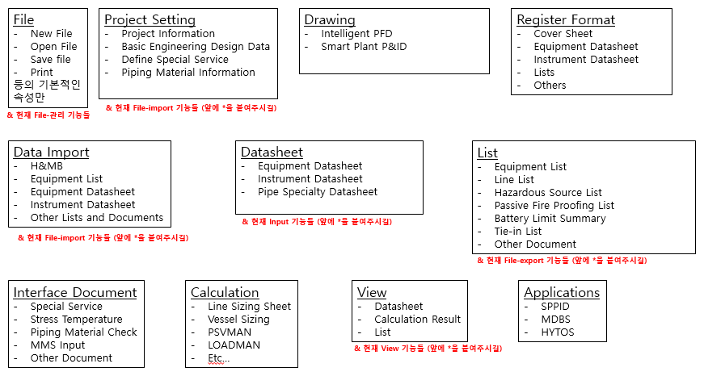
PAP
8.3. UI 개선
현재 PAP 화면 및 관련 기능
프로그램 최상단 메뉴바가 아래 항목에 맞게 구성됨. (기능이 비어있는 메뉴 포함)
개선 후 기능
첨부 PPT 참조

Slide 58
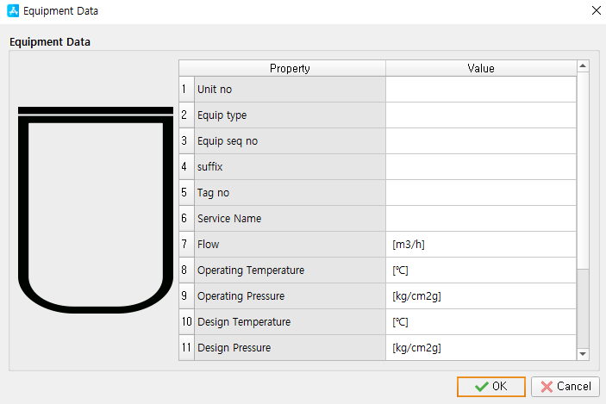
PAP
8.4. 그 외 PAP 기능 개선-1
개선 후 기능 (Comment and Reply Excel Sheet로 관리 요망)
1. equipment tag no. 조합을 기본[Unit No-Equip Type-Equip Seq No-Suffix]이 아닌
user가 바꿀 수 있도록 개선
2. Stream number 표기된 diamond symbol 이동 가능하도록 개선
3. PAP 작화모듈에서 Equipment data input시 tab기 활용 개선.
(현재 tab을 누르면 다음 줄 property 창으로 감. Value쪽으로만 이동하도록 수정)
X
O
4. B.L. symbol에서 service name을 길게 작성할 경우 아래<1>과 같이 표현되며,
description 수정 후에는 <2>로 보이지만 파일 저장 후 다시 열면 <1>로 나오는 현상 개선 필요.
<1>
<2>
<description 수정>

Slide 59
PAP
8.4. 그 외 PAP 기능 개선-2
개선 후 기능
5. 작화 모듈에서 Line 우클릭 시 하단 DB에서 해당 stream no. 의 row가 하이라이트 되는 기능.
- Line 선택 후 우클릭 시 나오는 menu에 ‘Find Stream Data’추가
- 하단 DB의 HMB Condition tab에서 해당 Stream no. 찾아서 하이라이트.
<현재 라인 선택 후 우클릭 시 나오는 메뉴>

